Slide 1

Bài
Luyện tập

Slide 2


Thứ hai ngày 30 tháng 9 năm 2021
Toán
Luyện tập

Slide 3

KHỞI ĐỘNG
VÒNG QUAY KÌ DIỆU

Slide 4


Hà Vy
Nhã Uyên
Thanh Thảo
Thanh Trúc
Tuấn Thành
Tường Vy
Khánh Tâm
Thảo Ngọc
Minh Ngọc
Thu An
Khánh Ngân
Quốc An
8 + 5 = ?
Hoàng Nam
Đức Anh
Bảo Linh
Tuấn Anh
Nhật Minh
Ngọc Anh
Phương Linh
Phương Anh
Mỹ Linh
Thế Anh
Thanh Lâm
Minh Anh
Tuấn Kiệt
Gia Bảo
Bảo Khanh
Phạm Bảo Anh
13
Minh Khải
Vũ Bảo Anh
Tuấn Hưng
Minh Châu
Vĩnh Hoàn
Tuệ Châu
Hồng Hạnh
Thùy Chi
Minh Đức
Thùy Dương
Quỳnh Chi
Lâm Chi

Slide 5

Hà Vy
Nhã Uyên
Thanh Thảo
Thanh Trúc
Tuấn Thành
Tường Vy
Khánh Tâm
Thảo Ngọc
Minh Ngọc
Thu An
Khánh Ngân
Quốc An
Hoàng Nam
Đức Anh
9 + 6 = ?
Bảo Linh
Tuấn Anh
Nhật Minh
Ngọc Anh
Phương Linh
Phương Anh
Mỹ Linh
Thế Anh
Thanh Lâm
Minh Anh
Tuấn Kiệt
Gia Bảo
Bảo Khanh
Phạm Bảo Anh
14
Minh Khải
Vũ Bảo Anh
Tuấn Hưng
Minh Châu
Vĩnh Hoàn
Tuệ Châu
Hồng Hạnh
Thùy Chi
Minh Đức
Thùy Dương
Quỳnh Chi
Lâm Chi

Slide 6

Hà Vy
Nhã Uyên
Thanh Thảo
Thanh Trúc
Tuấn Thành
Tường Vy
Khánh Tâm
Thảo Ngọc
Minh Ngọc
Thu An
Khánh Ngân
Quốc An
Hoàng Nam
Đức Anh
6 + 5 = ?
Bảo Linh
Tuấn Anh
Nhật Minh
Ngọc Anh
Phương Linh
Phương Anh
Mỹ Linh
Thế Anh
Thanh Lâm
Minh Anh
Tuấn Kiệt
Gia Bảo
Bảo Khanh
Phạm Bảo Anh
11
Minh Khải
Vũ Bảo Anh
Tuấn Hưng
Minh Châu
Vĩnh Hoàn
Tuệ Châu
Hồng Hạnh
Thùy Chi
Minh Đức
Thùy Dương
Quỳnh Chi
Lâm Chi

Slide 7

Hà Vy
Nhã Uyên
Thanh Thảo
Thanh Trúc
Tuấn Thành
Tường Vy
Khánh Tâm
Thảo Ngọc
Minh Ngọc
Thu An
Khánh Ngân
Quốc An
Hoàng Nam
Đức Anh
7 + 4 = ?
Bảo Linh
Tuấn Anh
Nhật Minh
Ngọc Anh
Phương Linh
Phương Anh
Mỹ Linh
Thế Anh
Thanh Lâm
Minh Anh
Tuấn Kiệt
Gia Bảo
Bảo Khanh
Phạm Bảo Anh
11
Minh Khải
Vũ Bảo Anh
Tuấn Hưng
Minh Châu
Vĩnh Hoàn
Tuệ Châu
Hồng Hạnh
Thùy Chi
Minh Đức
Thùy Dương
Quỳnh Chi
Lâm Chi

Slide 8

Hà Vy
Nhã Uyên
Thanh Thảo
Thanh Trúc
Tuấn Thành
Tường Vy
Khánh Tâm
Thảo Ngọc
Minh Ngọc
Thu An
8 + 6 = ?
Khánh Ngân
Quốc An
Hoàng Nam
Đức Anh
Bảo Linh
Tuấn Anh
Nhật Minh
Ngọc Anh
Phương Linh
Phương Anh
Mỹ Linh
Thế Anh
Thanh Lâm
Minh Anh
14
Tuấn Kiệt
Gia Bảo
Bảo Khanh
Phạm Bảo Anh
Minh Khải
Vũ Bảo Anh
Tuấn Hưng
Minh Châu
Vĩnh Hoàn
Tuệ Châu
Hồng Hạnh
Thùy Chi
Minh Đức
Thùy Dương
Quỳnh Chi
Lâm Chi

Slide 9

Hà Vy
Nhã Uyên
Thanh Thảo
Thanh Trúc
Tuấn Thành
Tường Vy
Khánh Tâm
Thảo Ngọc
Minh Ngọc
Thu An
Khánh Ngân
Quốc An
9 + 4 = ?
Hoàng Nam
Đức Anh
Bảo Linh
Tuấn Anh
Nhật Minh
Ngọc Anh
Phương Linh
Phương Anh
Mỹ Linh
Thế Anh
Thanh Lâm
Minh Anh
Tuấn Kiệt
Gia Bảo
13
Bảo Khanh
Phạm Bảo Anh
Minh Khải
Vũ Bảo Anh
Tuấn Hưng
Minh Châu
Vĩnh Hoàn
Tuệ Châu
Hồng Hạnh
Thùy Chi
Minh Đức
Thùy Dương
Quỳnh Chi
Lâm Chi

Slide 10

LUYỆN TẬP – THỰC HÀNH

Slide 11

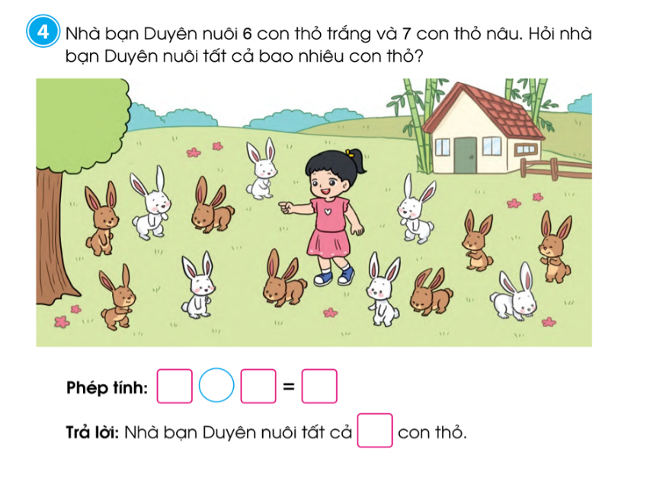
4
Nhà bạn Duyên nuôi 6 con thỏ trắng và 7 con thỏ nâu. Hỏi nhà bạn Duyên nuôi tất cả bao nhiêu con thỏ?

Slide 12


5
Thảo luận cách tính của Dung và Đức.
Em thích cách nào hơn?
9 + 5 = ?
9 + 5 = 9 + 1 + 4
= 10 + 4
= 14
9
10
11
12
13
14
Vậy 9 + 5 = 14
Đếm thêm 5 bắt đầu từ 9
DUNG
ĐỨC

Slide 13







NHỔ CÀ RỐT

Slide 14
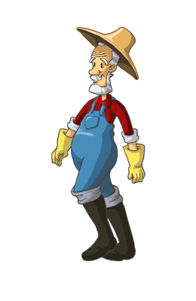



Con có dám thử không?
Được chứ. Nhưng để ta xem con ở trường có học hành đàng hoàng không thì ta mới cho
Bác ơi ! Cháu đói lắm bác cho cháu củ cà rốt được không ạ ?
Dạ. Con đồng ý
Giờ ta sẽ cho con tự nhổ cà rốt

Slide 15





Điền dấu thích hợp vào chỗ chấm
9 + 6 ….. 9 + 5
A) <
B) =
C) >
A B C

Slide 16

Điền dấu thích hợp vào chỗ chấm
9 + 5 ….. 8 + 6
A) =
B) >
C) <
A B C

Slide 17

Tìm phép tính có kết quả bằng 14
A : 8 + 5
C : 9 + 3
B : 9 + 4
D : 8 + 6
A B C D

Slide 18
Tìm phép tính có kết quả bằng 12
A : 9 + 2
C : 9 + 3
B : 7 + 8
D : 7 + 6
A B C D

Slide 19
Tìm phép tính có kết quả lớn hơn 13
A : 7 + 6
C : 7 + 5
B : 7 + 7
D : 7 + 4
A B C D

Slide 20
Tìm phép tính có kết quả lớn hơn 15
A. 7 + 9
C. 9 + 6
B. 9 + 5
D. 8 + 7
A B C D

Slide 21

DẶN DÒ

